Slide 1
BUSINESS CASE BANQUE & ASSURANCE

Slide 2


Slide 3
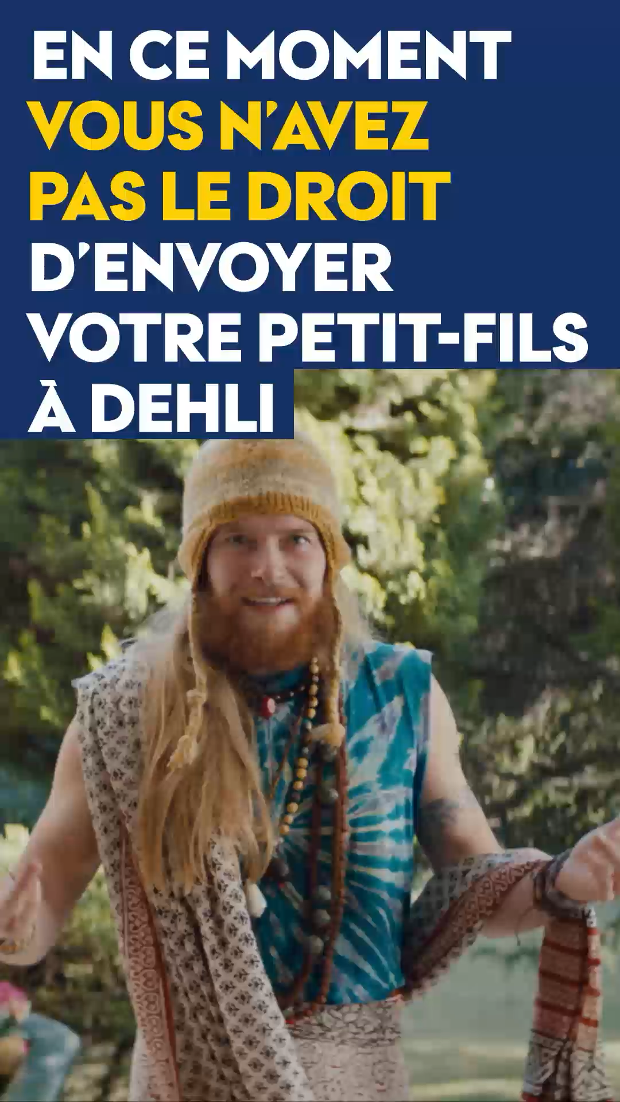
Volume d’impressions réalisé
3 602 783
3 600 000 impressions
Format :
Interstitiel vidéo
Couverture : Nationale
Ciblages :
CSP+ / revenus élevé
45-65 ans
Volume de clics réalisé
98 232
Taux de complétion
Taux de clic
2,73%
Taux de complétion
92,11%

Slide 4


Slide 5


Volume d’impressions réalisé
850 023
850 000 impressions
Format :
Interstitiel vidéo
Couverture : Nationale
Ciblages :
18-34 ans
Affinitaire bons plans
Soucieux de l’environnement
VISUEL
Taux de clic moyen
Taux de complétion 70%
4,39 %
Taux de complétion
moyen
88,99 %

Slide 6


Slide 7

Volume de clics réalisés
160 649
Taux de sessions moyen
160 634 clics
Formats :
Parallaxe
Native
Bannière
Couverture : Nationale
Ciblages :
Entrepreneurs
Artisans
CSP+
Pilotage Google Analytics
11,50 %
Trafic qualifié
Durée de sessions
Temps passé
début de campagne
1,6’
Temps passé
fin de campagne
44,6’

Slide 8


Slide 9
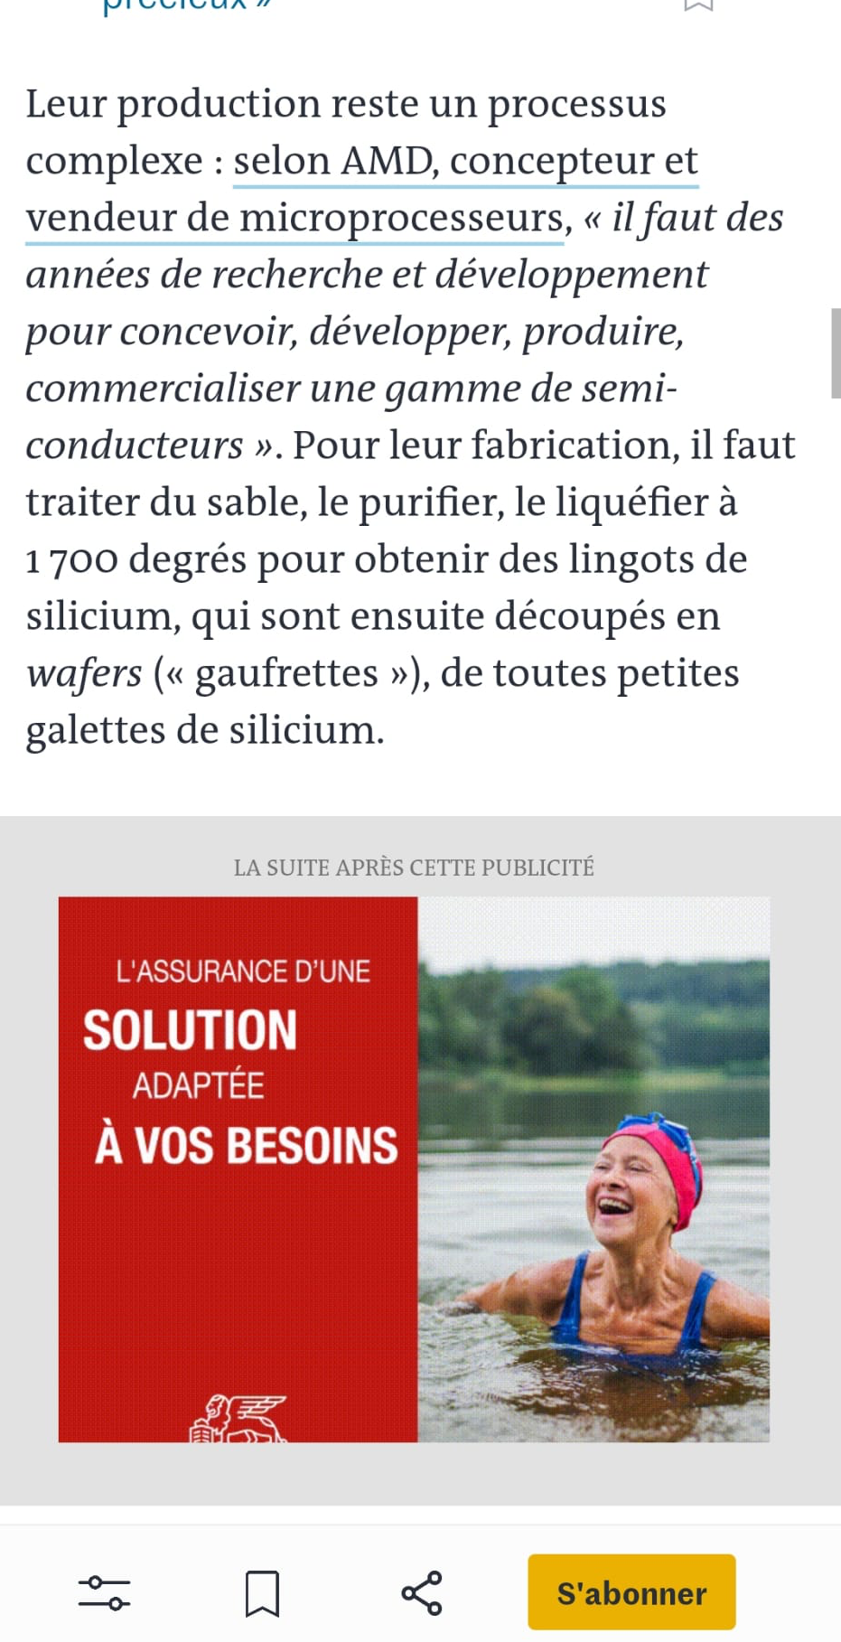

Volume de clics réalisés
98 918
Taux de sessions moyen
98 908 clics
Formats :
Native, Parallaxe, Pavé, Bannière
Couverture : Nationale + zones d’exclusion
Ciblages :
CSP+, Seniors, Automobilistes
Pilotage Campaign Manager
45,57 %
Trafic qualifié
Sessions > 10’
Taux de sessions + 10’’
début de campagne
1,90 %
Taux de sessions + 10’’
fin de campagne
20,11 %

Slide 10


Slide 11


Prêt Etudiant
Volume d’impressions réalisé
Objectifs
Diffusion
1 200 061
1 200 000 impressions
Formats :
Interstitiel
Parallaxe
Couverture : Nationale
Ciblages :
18-24 ans
Etudiants
Demandeurs de prêts
Pilotage
Taux de clics moyen
3,16 %
Taux de visibilité
Taux de Visibilité
90,71 %

